Slide 1
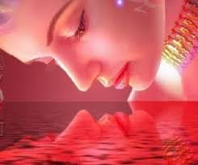
MULHER
Prof ª Claudine Baqueiro

Slide 2
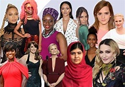

Slide 3
Gênero
É uma gama de características pertencentes e diferenciadas entre a masculinidade e a feminilidade. Dependendo do contexto, essas características podem incluir o sexo biológico: como o estado de ser do sexo masculino, do sexo feminino, ou uma variação intersexo (que pode complicar a atribuição do sexo). Também poderá incluir as as estruturas sociais baseadas no sexo, incluindo o papel social de gênero e outros papéis sociais, e a identidade de gêneros.

Slide 4
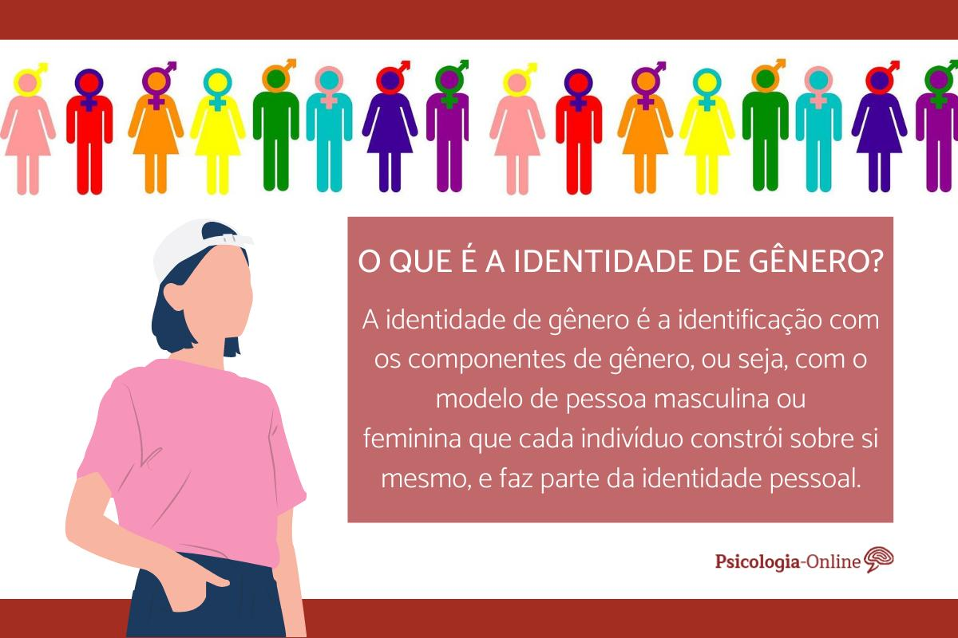

Slide 5
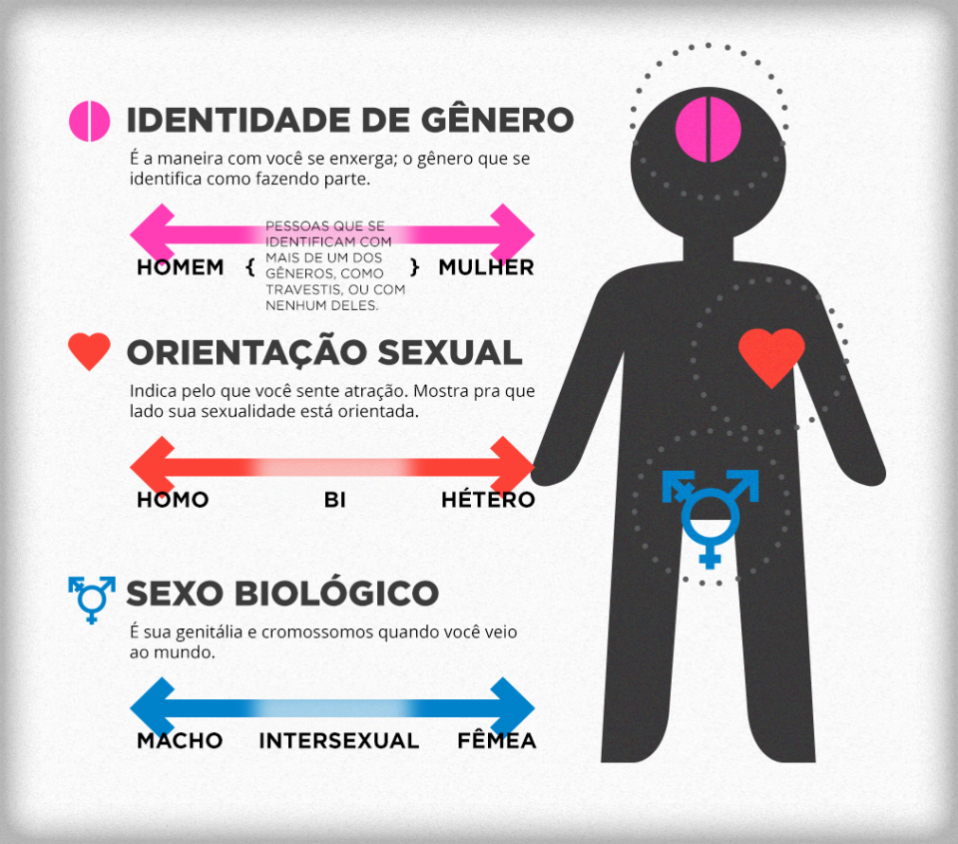

Slide 6
A diversidade entre homens e mulheres
Talvez a primeira diversidade percebida pelos e entre os seres humanos tenha sido aquela entre homens e mulheres, tomando por base as suas diferenças biológicas, ou, mais claramente, entre seus corpos.
Nem todas as sociedades e culturas humanas, ao longo da História, organizaram e interpretaram as relações entre homens e mulheres da mesma maneira.
De um modo geral, mas não universal, nas mais diversas sociedades, as diferenças sexuais entre homens e mulheres serviram de base para a organização da divisão sexual do trabalho, em que certas atividades foram atribuídas aos homens e outras, às mulheres.

Slide 7
As práticas sociais, ao mesmo tempo em que se concretizavam, propiciavam representações ou interpretações acerca das mesmas, conferindo significados aos elementos masculinos e aos femininos. Assim, masculino foi associado à cultura, àquilo produzido, criado pela ação humana, e feminino foi associado à natureza, àquilo já determinado pela biologia.
Essas práticas e representações sociais, por sua vez, engendraram relações de poder assimétricas entre homens e mulheres, estabelecendo a submissão destas àqueles, configurando o patriarcalismo como modelo/padrão dominante da relação entre os dois gêneros.

Slide 8
Outras associações vinculadas ao sexo foram sendo elaboradas: atribuiu-se aos homens a racionalidade, o pensamento lógico, o cálculo; às mulheres, a afetividade, as emoções, a intuição. As representações/interpretações dos atributos femininos estavam diretamente articuladas com a procriação e a maternidade.

Slide 9
Origem: patriarcado e submissão
Historicamente, a mulher sempre assumiu uma posição subalterna na sociedade – enquanto o homem tinha direito ao estudo e à participação política, as mulheres cuidavam da casa e não tinham voz ativa na tomada de decisões. Ao longo dos séculos, a mulher foi considerada inferior, incapaz e sua imagem sempre vinha associada à do homem.
Culturalmente enraizada pelo patriarcado, a submissão feminina existe desde o início da vida em sociedade. Sempre associada à maternidade, a mulher adotou um papel social de obediência e subalternidade, que envolvia o cuidado da casa, dos filhos e do próprio marido. Mesmo que, hoje em dia, essa mentalidade tenha sido desconstruída, a sociedade atual ainda carrega consequências desse pensamento.

Slide 10
As lutas das mulheres por direitos
Historicamente, nem todas as sociedades subalternizaram as mulheres e nem todas as mulheres se deixaram subalternizar. Há muitos exemplos de mulheres que romperam com os papéis sociais a elas atribuídos segundo os padrões da sua respectiva cultura. Desde mulheres proeminentes, de classes elevadas e médias, que ocuparam espaços públicos, até mulheres de classes sociais pobres que, premidas por suas condições de vida, também adentraram ao espaço público, no mundo do trabalho.

Slide 11
O conceito de Gênero: elementos teóricos
Com os movimentos feministas, surgiram novos significados à palavra Gênero, das questões das mulheres.
As mulheres foram classificadas como seres determinados pela natureza (o corpo era algo considerado natural) e, por isso, eram-lhes determinados os papéis de esposas e mães.
O Feminismo realizou uma critica de tais concepções e reformulou, à luz de estudos e pesquisas, o significado de Gênero.

Slide 12
A garantia da diversidade de Gênero e os direitos da mulher no Brasil
No plano nacional brasileiro, depois das muitas lutas e movimentos de mulheres desde as primeiras décadas do século XX, elas ampliaram suas conquistas a partir da década de 1980. Em 1985, foi criado o Conselho Nacional dos Direitos da Mulher (CNDM), vinculado ao Ministério da Justiça. Mais recentemente, a Constituição de 1988 estipulou vários dispositivos que amparam os direitos das mulheres.

Slide 13
A pergunta é: qual é o seu gênero?
Toda vez que você vai preencher um questionário é comum aparecer o seguinte campo: sexo. O mais comum é que existam duas alternativas para você assinalar: masculino ou feminino. O conceito de gênero denota uma diferenciação. A lógica ocidental tradicional funciona como uma divisão binária, ou seja, que se divide em dois opostos: masculino x feminino, macho x fêmea ou homem x mulher.

Slide 14
Como o gênero funciona nas relações sociais?
A questão de gênero surgiu como importante reflexão para o feminismo. No fim dos anos 1940, a filósofa francesa Simone de Beauvoir afirmou que ninguém nasce mulher, mas torna-se mulher. Ao afirmar isso, ela contesta o pensamento determinista do final do século 19 que usava a biologia para explicar a inferiorização do sexo feminino e as desigualdades sociais entre os gêneros. Para a filósofa, o “ser mulher” é uma construção social e cultural.

Slide 15
Simone classifica a discriminação de gênero como enraizada culturalmente. A prova disso é que até mesmo as próprias mulheres perpetuam o discurso machista e patriarcal, mesmo que inconscientemente: segundo a filósofa, mulheres burguesas se solidarizam mais por homens burgueses do que por mulheres proletárias, ou mulheres brancas possuem maior empatia por homens brancos do que por mulheres negras. Isso acontece por elas se identificarem com os homens mais pela situação econômica ou pela cor da pele do que pelo gênero.

Slide 16
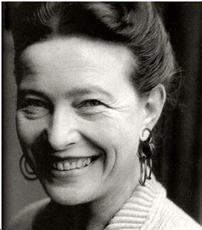
Simone de Beauvoir

Slide 17
Num passado recente, as mulheres não podiam estudar, votar ou trabalhar fora de casa. Deveriam exercer exclusivamente o papel da maternidade. Os homens também estão presos ao seu papel de masculinidade. Hoje ainda vivemos padrões de papeis femininos e masculinos diariamente. Se um bebê nasce menino, ganha presentes associados à cor azul. Se menina, rosa. Carrinhos para meninos, bonecas para meninas. Se o gênero constrói uma identidade do feminino e do masculino, ele pode prender homens e mulheres em papeis rígidos.

Slide 18
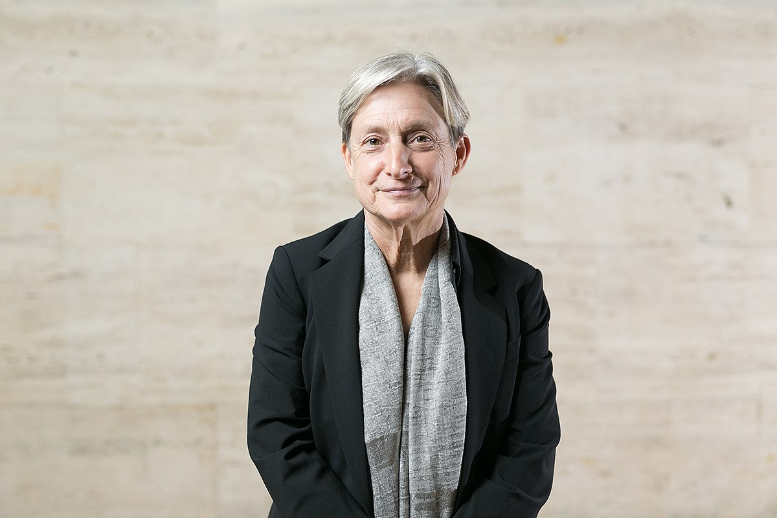
Em 1990, a filósofa estadunidense Judith Butler publicou o livro “Problemas de Gênero” (Civilização Brasileira, 2010). A obra cunhou a noção de gênero como performatividade. Para ela, o gênero é uma produção social, ou seja, é um ato intencional construído ao longo dos anos.

Slide 19
Com poucas políticas para a diminuição da desigualdade de gênero, o Brasil ainda precisa percorrer um longo caminho para que a igualdade entre homens e mulheres seja alcançada no país. Mesmo com as cotas partidárias na política, a Delegacia da Mulher e leis que tornam obrigatório o pagamento igualitário de salários para pessoas do mesmo cargo e de gêneros diferentes, as mulheres ainda enfrentam diversos obstáculos para serem representadas no Congresso, para obter ajuda em caso de violência ou para ingressar e se manter no mercado de trabalho.

Slide 20
Ainda que a destruição do conceito de gênero seja uma questão nova ou distante para a maioria da sociedade, pensar sobre gênero também é pensar sobre liberdade e cidadania. Não existem certezas, mas questões sobre um humano mais plural.

Slide 21
As 17 mulheres brasileiras que mais influenciaram o nosso Brasil
Você sabe quem foram as mulheres brasileiras que entraram para a história?
Elas arregaçaram as mangas e mudaram o status quo. Polêmicas, revolucionárias, corajosas: essas brasileiras foram ícones nas suas áreas de atuação e merecem ser relembradas.
Pintoras, escritoras, cantoras, políticas, pensadoras, relembre agora quem foram as mulheres que nos ensinaram a pensar de uma nova forma.

Slide 22
Cecília Meireles, escritora (1901-1964)
Cecília gostava de escrever e escreveu... muito! Foram mais de cinquenta obras publicadas! A autora começou a escrever quando era jovem - o seu primeiro trabalho foi publicado aos 18 anos - e, ao longo da vida, passeou por diversos gêneros: poesia, crônica, conto, ensaio, literatura infantil e didática. Apesar de ter explorado muitos estilos, Cecília acabou por se consagrar no universo da poesia e da literatura infantil.
Além de escrever textos literários, essa mulher admirável foi professora, jornalista e fundou a primeira biblioteca infantil do Rio de Janeiro no ano de 1934.

Slide 23
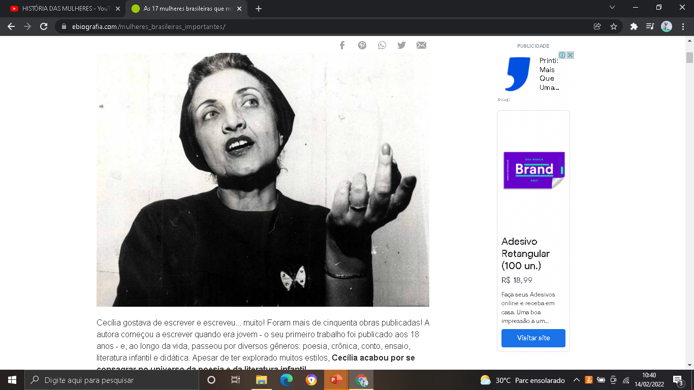

Slide 24
Chiquinha Gonzaga, compositora, pianista e maestrina (1847-1935)
As mulheres fortes também se destacam no mundo da música. Chiquinha Gonzaga foi uma brasileira de vanguarda: compositora, pianista e maestrina.
Conhece aquela famosa marchinha de carnaval "Ô Abre Alas que eu quero passar"? Então, é de autoria dessa moça!
Conhecida pelo seu gênio forte, mas Chiquinha conseguiu afinal ter o destino que tanto queria: viveu da música, viajou pelo país, compôs e deu aulas de piano.

Slide 25
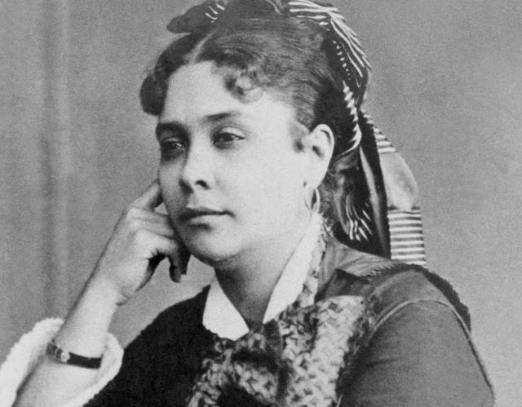

Slide 26
Clarice Lispector, escritora (1925-1977)
Clarice fez Direito, trabalhou como redatora e foi, antes de tudo, uma apaixonada pela escrita. Autora de romances, contos e crônicas, Clarice é um dos maiores nomes da literatura brasileira de todos os tempos. Muitíssimo premiada em vida, seu nome era conhecido já entre os seus contemporâneos.

Slide 27
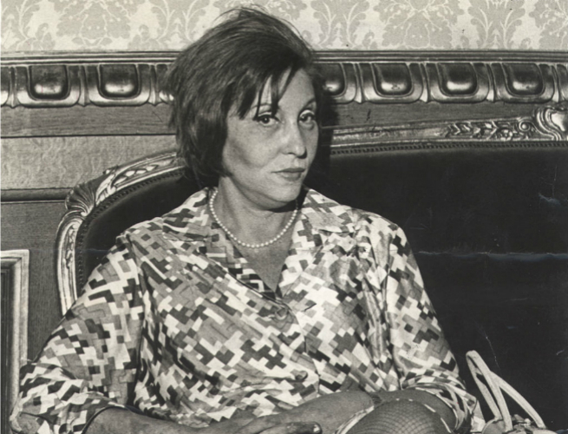

Slide 28
Tarsila do Amaral, pintora (1886-1973)
Você certamente tem gravado na cabeça a imagem do quadro Abaporu, aquela tela com um cacto ao fundo e um protagonista com um pé enorme. Tarsila do Amaral é a autora dessa obra-prima, além de muitas outras obras que pertenceram ao Modernismo.
Os trabalhos da pintora são em geral divididos em três fases: Pau-Brasil, Antropofágica e Social. Tarsila também fundou, ao lado de Oswald de Andrade e Raul Bopp, o movimento Antropofágico, um divisor de águas na cultura brasileira.

Slide 29
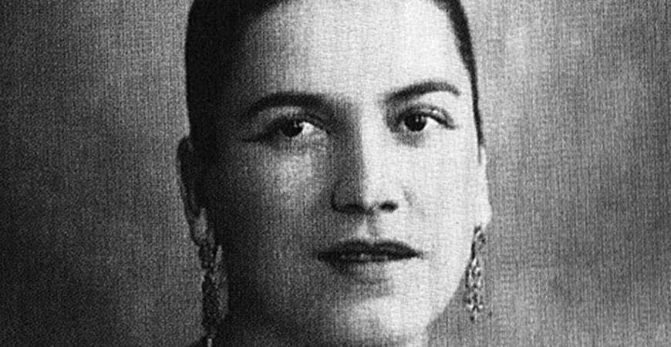

Slide 30
5.
Ruth Rocha, escritora (1931)
Quem é que não se lembra das histórias contadas por Ruth Rocha? Sente o coração bater mais forte quando escuta as três palavrinhas Marcelo, Marmelo, Martelo? O livro infantil dessa talentosíssima escritora virou um best seller que cruzou gerações.
É autora de alguns dos maiores clássicos da literatura infantil que permeiam o imaginário coletivo dos brasileiros há décadas.
Formada em Ciências Políticas e Sociais, Ruth Rocha sempre esteve envolvida com o universo das crianças. Ela começou a carreira trabalhando em uma biblioteca e logo virou orientadora educacional. Não demorou muito e experimentou escrever para revistas tendo afinal alcançado o cargo de editora de livros infantis.
Quando resolveu virar autora em tempo integral a sua produção literária deu um boost espantoso! Atualmente Ruth Rocha conta com mais de duzentos títulos publicados e a sua produção já foi traduzida para vinte e cinco idiomas.

Slide 31
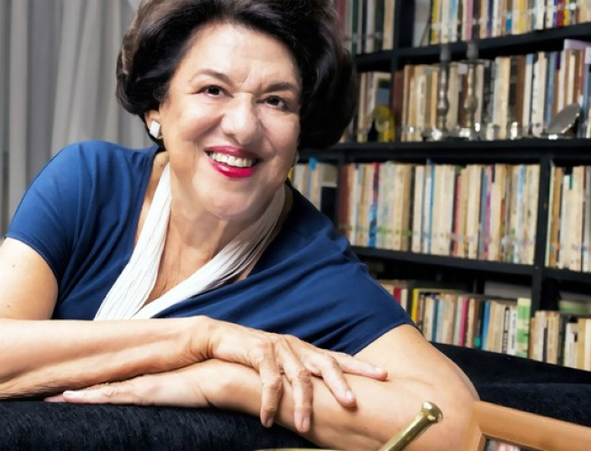

Slide 32
Cora Coralina, escritora (1889-1985)
Provavelmente você não sabe quem foi Ana Lins dos Guimarães Peixoto, mas com certeza já ouviu falar na Cora Coralina. De repente puxando pela memória você consegue até se lembrar de alguns versos dessa poeta goiana... "Recria tua vida, sempre, sempre.", conhece?
Uma doceira que cursou a escola apenas até a terceira série do curso primário, criou uma poética do cotidiano, da singeleza, das pequenas coisas. Seus versos, tantas vezes delicados e profundos, só foram publicados pela primeira vez quando a autora tinha 75 anos. Pouco tempo antes, aos 70 anos, essa mulher espantosa resolveu aprender datilografia sozinha para organizar os seus poemas e enviar aos editores.
Seu trabalho foi elogiado por Carlos Drummond de Andrade. Cora chegou a receber o título de Doutor Honoris Causa pela UFG e ocupou a cadeira número 3 da Academia Goiânia de Letras.

Slide 33
Lygia Fagundes Telles, escritora (1923)
Publicou o seu primeiro livro de contos quando tinha apenas 15 anos. Desde sempre a escritora soube da sua vocação e mergulhou de cabeça no universo da literatura tendo produzido enormes sucessos como As meninas.
Formada em Direito, a jovem começou a escrever para os jornais e casou com um professor do curso, com quem teve um filho. Se na vida pessoal o casamento que durou mais de uma década acabou em divórcio, na vida profissional tudo corria de vento em popa: a autora continuou durante toda a carreira com uma produção voraz.
Algumas décadas mais tarde, em 2001, alcançou o auge da carreira: venceu o Prêmio Camões. Quinze anos mais tarde outra grande surpresa: Lygia foi a primeira mulher indicada para o Nobel de Literatura.

Slide 34
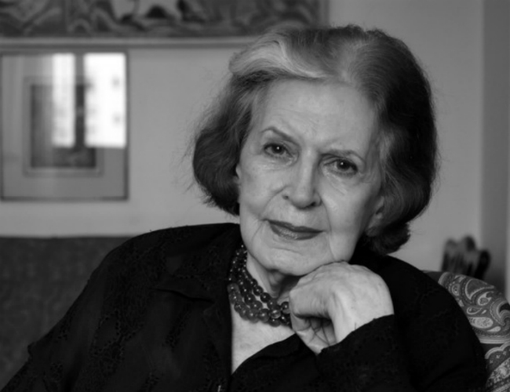

Slide 35
Ana Néri, enfermeira (1814-1880)
Menos conhecida do grande público, Ana Néri foi uma mulher essencial para a história do nosso país. Consegue imaginar a coragem dessa mulher que serviu como voluntária na Guerra do Paraguai?
A baiana nascida em 1814, Quando os filhos de Ana Néri foram convocados para a Guerra do Paraguai, ela não pensou duas vezes e escreveu uma carta ao presidente da província se voluntariando para servir como enfermeira durante o conflito.

Slide 36
Aceita, Ana Néri mudou para o sul do país e aprendeu tudo o que podia sobre enfermagem. Mesmo com poucos recursos e um número enorme de doentes fez um trabalho exemplar. Com os seus próprios recursos criou uma enfermaria em Assunção, no Paraguai, para atender feridos. Por uma tragédia do destino foi lá que perdeu um dos seus filhos.
Essa brasileira foi tão importante que chegou a ser condecorada e recebeu homenagens do imperador D.Pedro II. O dia do enfermeiro é celebrado até hoje no dia 20 de maio em função do dia da morte de Ana Néri, que perdeu a vida no ano de 1880.

Slide 37
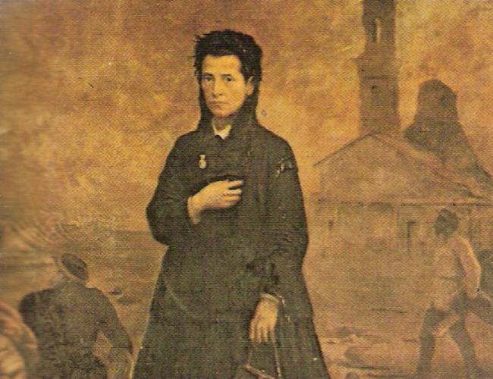

Slide 38
Marina Silva, política (1958)
Uma brava defensora do meio ambiente, essa pode ser uma das melhores definições de Marina Silva. Essa política nascida no seringal do interior do Rio Branco teve uma vida dura: nasceu em uma família pobre, de seringueiros, e só aos 14 anos começou a aprender matemática para ajudar o pai nos negócios.
Marina trabalhou como empregada doméstica e só aos 16 anos aprendeu a ler e a escrever. Essa mulher de fibra correu atrás do prejuízo, fez supletivos, ingressou no curso de História e virou sindicalista. Ela também trabalhou com Chico Mendes e fundou a CUT, tendo se tornado política profissional.

Slide 39
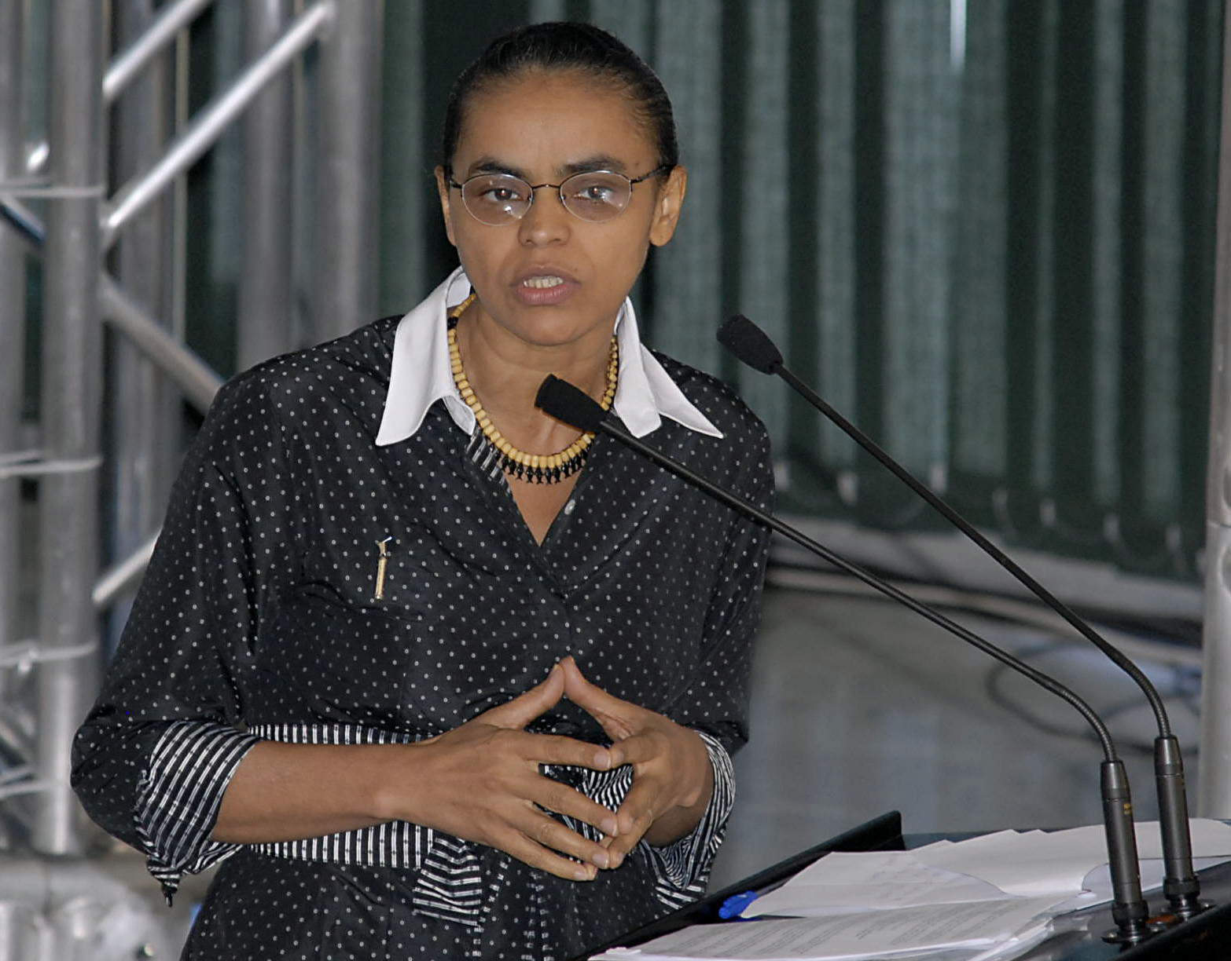

Slide 40
Rachel de Queiroz, escritora (1910-2003)
Rachel de Queiroz, uma cearense nascida em 1910, foi a primeira mulher a ingressar na Academia Brasileira de Letras e a primeira autora a receber o importante Prêmio Camões. A escritora no princípio da carreira já havia recebido o prêmio da Fundação Graça Aranha pelo seu primeiro romance, O Quinze, publicado quando tinha apenas 20 anos.
O talento literário pode ter sido transmitido pelo sangue: Rachel era parente, pelo lado materno, do escritor José de Alencar.
A moça se formou professora com apenas quinze anos e colaborou com alguns jornais, seguiu escrevendo para os meios de comunicação, onde publicou mais de duas mil crônicas. Para além das crônicas também investiu nos romances e nas peças de teatro.
.

Slide 41
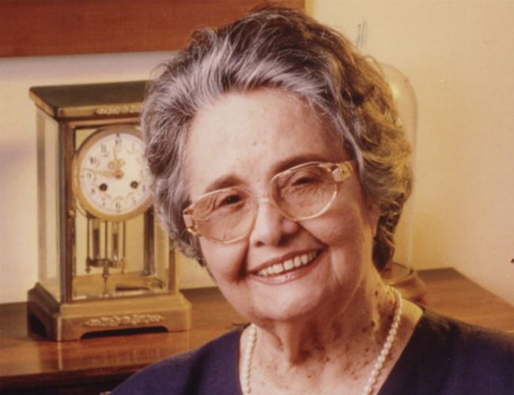
Também tinha preocupações políticas. Em 1931 se filiou ao Partido Comunista Brasileiro e ajudou a implantar o partido no nordeste.

Slide 42
11.
Ana Maria Machado, escritora (1941)
Bisa Bia, Bisa Bel, essas curtas palavrinhas encheram os seus olhos de infância? Culpa da Ana Maria Machado! Essa carioca nascida em 1941.
Além de encantada pela escrita, Ana Maria também é uma pintora de mãe cheia tendo participado de exposições no Brasil e no exterior. Aliás, a carreira de Ana Maria é uma caixinha de surpresas: escritora de livros adultos e infantis, professora, jornalista, pintora, essa moça experimentou de tudo e mais um pouco.
Durante a ditadura, Ana Maria foi presa e se viu obrigada a sair do país.

Slide 43
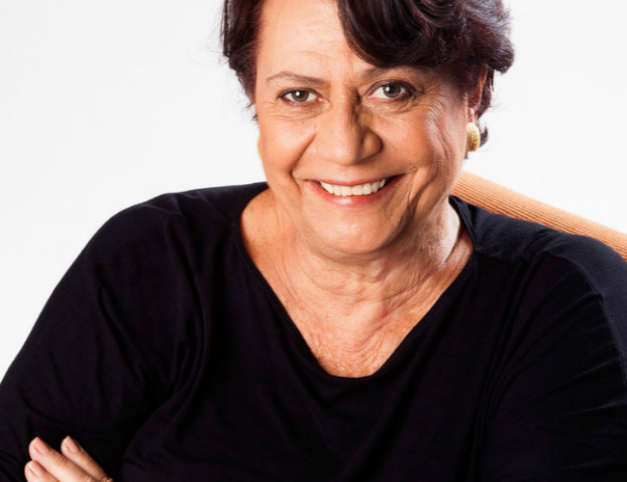

Slide 44
Anita Malfatti, pintora (1889-1964)
A pintora acima foi um dos grandes nomes do Modernismo brasileiro. A artista plástica paulistana começou vencendo desafios já desde pequena: como nasceu com um problema no braço direito precisou aprender a usar a mão esquerda. Ainda jovem, Anita tentou se suicidar. Felizmente o plano não deu certo e ela renasceu decidida a se dedicar à pintura.

Slide 45
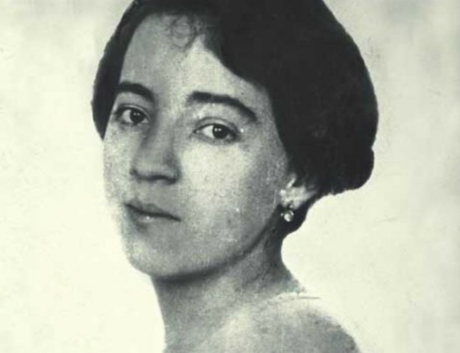

Slide 46
Dilma Rousseff, política (1947)
Independente da sua ideologia ser de direita ou de esquerda há que se reconhecer a importância de Dilma Rousseff, a primeira mulher brasileira a presidir o país. Já antes de alcançar o cargo máximo da política nacional, Dilma esteve cinco anos a frente da Casa Civil.
Formada em economia, Dilma ocupou uma série de cargos técnicos públicos.

Slide 47
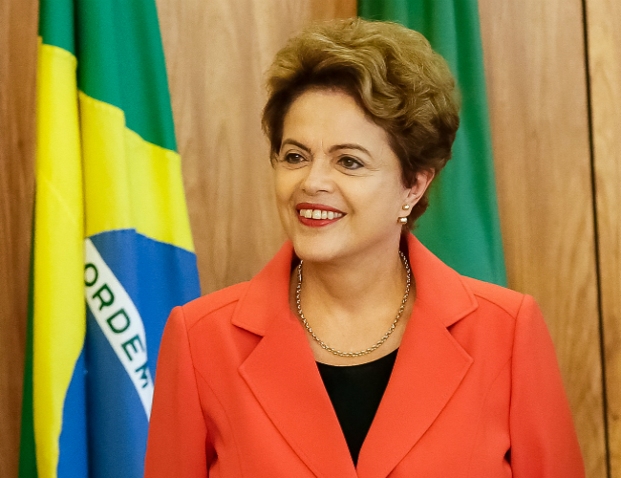

Slide 48
Chica da Silva, escrava alforriada (1732-1796)
Filha de um português com uma escrava, Chica da Silva foi comprada aos 22 anos pelo desembargador e contrator de diamantes João Fernandes de Oliveira. Ganhou a alforria e passou a viver com o seu antigo proprietário, mesmo não tendo casado oficialmente. Juntos tiveram 13 filhos.
Mas engana-se quem pensa que Chica da Silva sofreu nas mãos do parceiro, a verdade talvez esteja mais próxima do avesso. João atendia a todos os caprichos da mulher, e passou a administrar a fortuna da família.

Slide 49
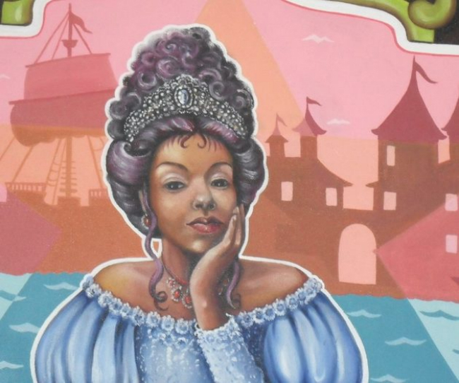

Slide 50
Maria Quitéria, militar (1792-1853)
No princípio do século XIX o Brasil teve uma militar no seu exército, uma verdadeira heroína na luta pela independência, gostava de montar, de caçar e de manejar armas de fogo, mas não tinha qualquer interesse pela escola. Quando soube das lutas de apoio à Independência, em 1822, pediu autorização ao pai para se alistar. O pedido foi negado.

Slide 51
Maria Quitéria não desistiu. Com a ajuda da irmã e do cunhado, cortou o cabelo, pôs uma roupa masculina, arranjou um nome falso e se alistou voluntariamente. Quando foi descoberta pelo pai, já o major responsável por ela não deixou que a moça fosse desligada do batalhão porque tinha um comportamento exemplar.
A jovem participou ativamente da defesa da Ilha da Maré, da Pituba, da Barra do Paraguaçu e de Itapuã. Foi um ícone de coragem e perseverança, apesar de ter morrido no anonimato.

Slide 52
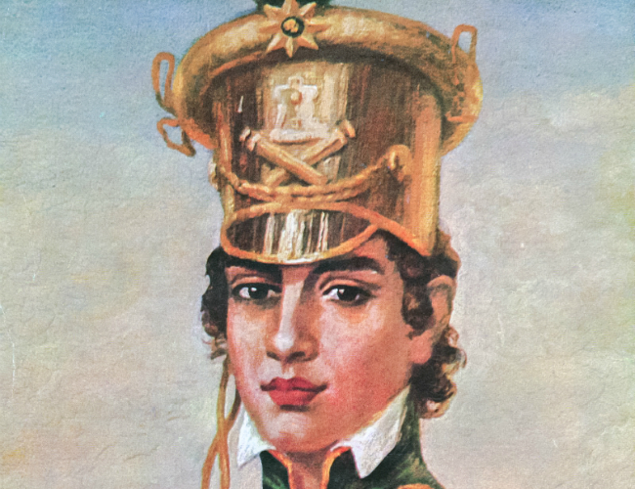

Slide 53
Elis Regina, cantora (1945-1982)
Como falar em MPB e não mencionar Elis Regina? Tida como a maior cantora do Brasil de todos os tempos, Elis era um furacão no palco.
Um sucesso de vendas, Elis brincava entre os mais diversos gêneros: foi da bossa nova ao jazz, cantou MPB, rock e samba.

Slide 54
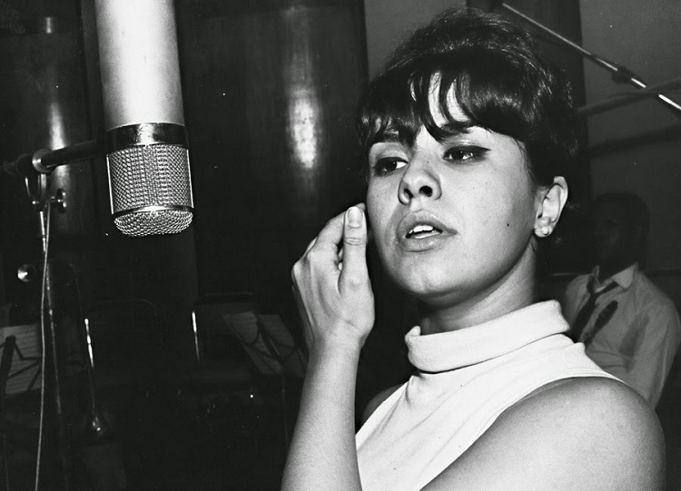

Slide 55
Irmã Dulce, religiosa católica (1914-1992)
Beatificada em 2010 pelo Papa Bento XVI, Irmã Dulce chegou a ser indicada ao Prêmio Nobel da Paz. Nascida na Bahia, a menina batizada de Maria Rita de Souza Brito Lopes Pontes desde muito cedo demonstrou vocação religiosa.
Quando ainda era adolescente já ajudava os mais necessitados voltando o seu olhar para os mendigos e doentes. Aos 13 anos tentou entrar para o convento de Santa Clara, mas acabou por ser rejeitada por ser muito nova. Em 1934, aos vinte anos, tornou-se freira e recebeu o nome de irmã Dulce em homenagem à própria mãe (Dulce Maria de Souza Brito Lopes Pontes).
Irmã Dulce atuou em escolas, participou da criação de um albergue para doentes, procurou amparar os mais pobres.

Slide 56
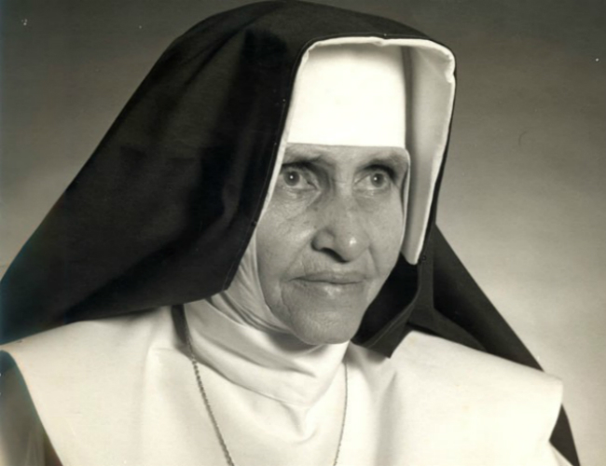

Slide 57
7 Enfermeiras que mudaram o mundo!
1. Anna Nery
Uma prova do quanto a mulher é forte, decidida e dedicada é a história de Anna Nery. Ela foi a pioneira da Enfermagem no Brasil no século XIX.

Slide 58
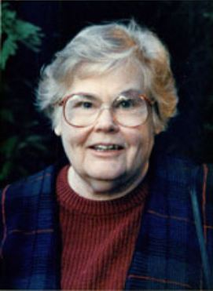
2. Dorothea Orem
Foi Dorothea Orem que desenvolveu a teoria do autocuidado durante seu trabalho e estudos de Enfermagem nos Estados Unidos. De acordo com os resultados de suas pesquisas, Orem provou que os pacientes podem cuidar de si próprios quando aptos a tal. Teoria usada em reabilitação e cuidados primários no intuito de incentivar o paciente a ser independente o máximo possível.

Slide 59
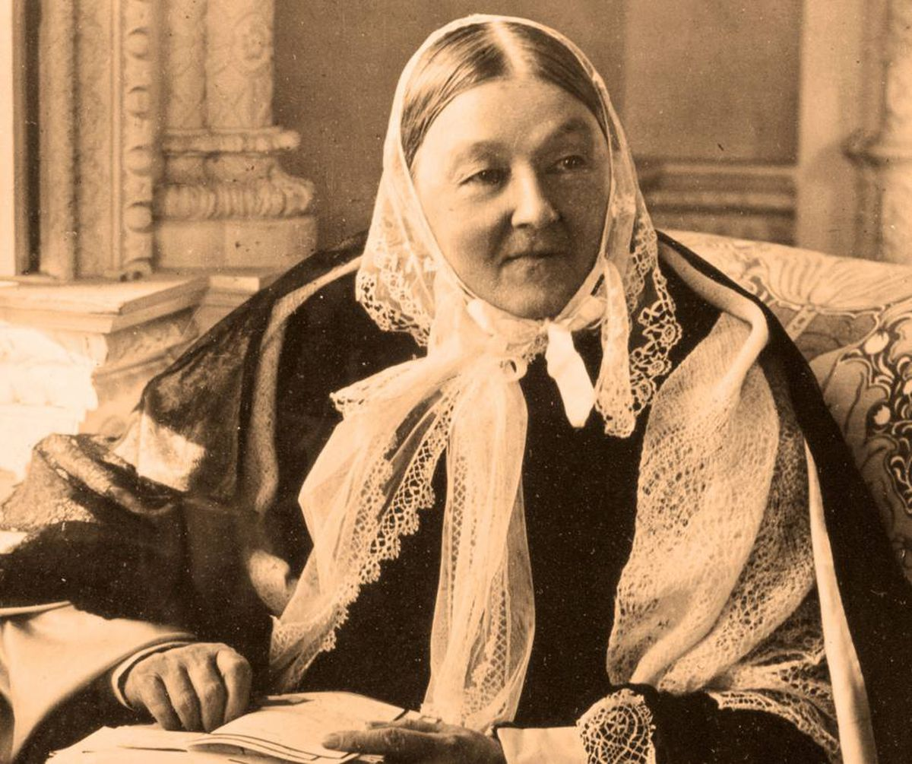
3. Florence Nightingale
É um grande exemplo de enfermeiras que mudaram o mundo e também símbolo da Enfermagem. Foi durante a Guerra da Crimeia que ela ficou famosa pelo tratamento a feridos de guerra.
Também ficou conhecida como Dama da Lâmpada por usar este utensílio para que a iluminação a ajudasse nos cuidados aos seus pacientes durante a noite.

Slide 60
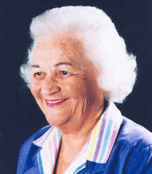
4. Imogene King
Doutora em Enfermagem, Imogene King é uma das enfermeiras que mudaram o mundo. Ela mostrou que enfermeiras podem expandir seus conhecimentos para outras áreas. Sabendo a importância dos estudos, ela ainda fez pós-doutorado em Estatísticas e Computação.
Com toda essa bagagem de experiência e conhecimento, Imogene King publicou a Teoria de Sistemas de Interação de Enfermagem e Teoria de Realização de Metas.

Slide 61
5. Ivone Lara
Ivone Lara também alcançou o mundo da música, conhecida como Dona Ivone, Rainha do Samba. Graduada em Enfermagem e Especialista em Assistência Social.
Foi assim que Ivone atuou junto à Nise da Silveira, psiquiatra que revolucionou o atendimento nos manicômios do Brasil.

Slide 62
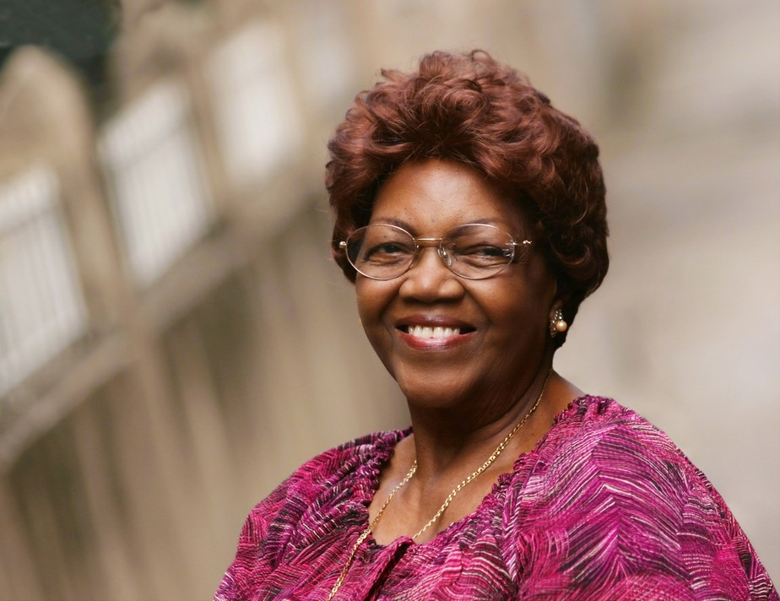
Juntas, elas deram um grande passo para a saúde brasileira aplicando o atendimento humanizado entre aqueles que eram tido como loucos pela sociedade da época.
Ela também é um exemplo de mulher que lutou contra o machismo para ganhar seu espaço e reconhecimento na música brasileira.

Slide 63
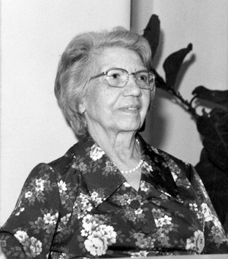
6. Maria Rosa Sousa Pinheiro
Uma das maiores líderes da Enfermagem no Brasil foi Maria Rosa Sousa Pinheiro. Foi eleita presidente da Associação Brasileira de Enfermagem (ABEn), onde contribuiu para a reestruturação desta e importantes atividades para enfermeiros. Por exemplo, a realização do 1º Congresso Brasileiro de Enfermagem, que foi sediado em São Paulo.

Slide 64
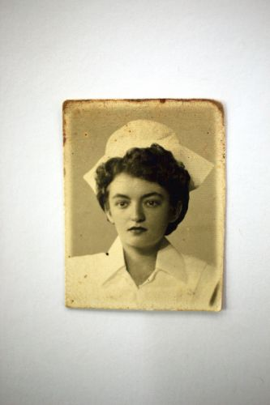
7. Wanda Horta
Foi a enfermeira que introduziu os conceitos de Enfermagem que são aceitos no Brasil. Foi ela que criou a Teoria das Necessidades Humanas Básicas.
Suas pesquisas apresentam e confirmam a Enfermagem como ciência e arte quanto aos cuidados dos pacientes.

Slide 65
O que é ser MULHER???
Ser mulher é ter um turbilhão de sentimentos misturados. É ser um ser humano extraordinário, é ter a doçura em um olhar, mesmo com o coração a lacrimejar.

Slide 66
